Slide 1
Soutenance du Mastère Spécialisé® Expert en Cybersécurité
Exfiltration de Données Sans Connectivité Réseau via Codes QR, Une Menace Sous-Estimée
Alain NICOLAS
Paris, le 31/08/2023

Slide 2

A G E N D A
Introduction
Exfiltration de données, revue de littérature
Méthodes courantes
Méthodes plus atypiques
Classifications
Couverture DLP
La technologie du code QR
Exfiltration de données via la technologie des codes QR
Scénario et contexte de démonstration
Caractérisation du modèle proposé
Résultats obtenus
Détection & Contre-mesures
Conclusion
<numéro>

Slide 3

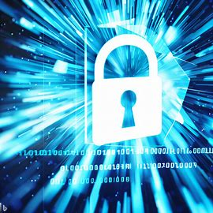


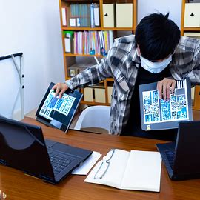

I N T R O D U C T I O N
La donnée (informatique) est devenue un actif MAJEUR pour les Entreprises et leurs stratégies :
La protéger est capital pour maîtriser les enjeux :
de protection de la Confidentialité
de respect de la Conformité réglementaire
de conserver et faire grandir la Confiance des clients
de conserver l’Avantage Concurrentiel
d’anticiper et de résister au Risque Cyber
La donnée est devenue la cible MAJEURE des acteurs malveillants
Les menaces sont multiples : Cyberattaques, rançon-logiciels, vols de données par exfiltration.
Un point commun : utilisation de la connectivité réseau pour réaliser ces types d’attaques.
Cette thèse Pro se propose d’explorer un scénario alternatif d’exfiltration de données
- dans un contexte de télé-travail
- sans utiliser la connectivité réseau ( by-pass des solutions DLP dans le SI)
- utilisant les écrans et caméra du PC Collaborateur
- en utilisant les code QR comme conteneurs de datas
<numéro>

Slide 4
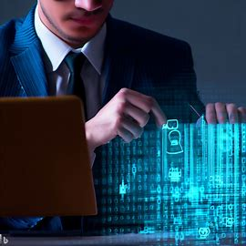
Revue de littérature : L’exfiltration de données : définition
L'exfiltration de données se produit lorsqu'il y a une copie, un transfert ou une récupération non autorisés de données d'un serveur ou de l'ordinateur d'un individu (Rouse M., 2013)
30 %
70 %
<numéro>

Slide 5
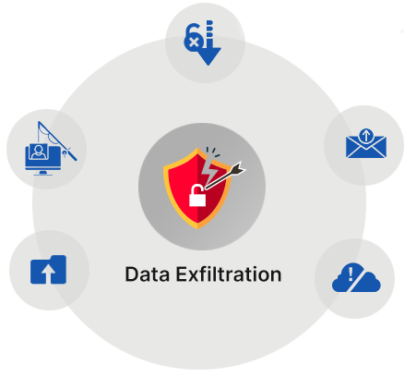

Revue de littérature : L’exfiltration de données : Les méthodes courantes
Périphériques de stockage externe (Clé USB, DD, carte mémoires
Envoi de mails Imprimantes
Hameçonnage
Ingénierie Sociale, Malwares
Uploads via HTTP, DNS, FTP,…
Tunneling (VPN, SSH)
Exfiltration cloud
Méthodes courantes
Stéganographie
<numéro>

Slide 6
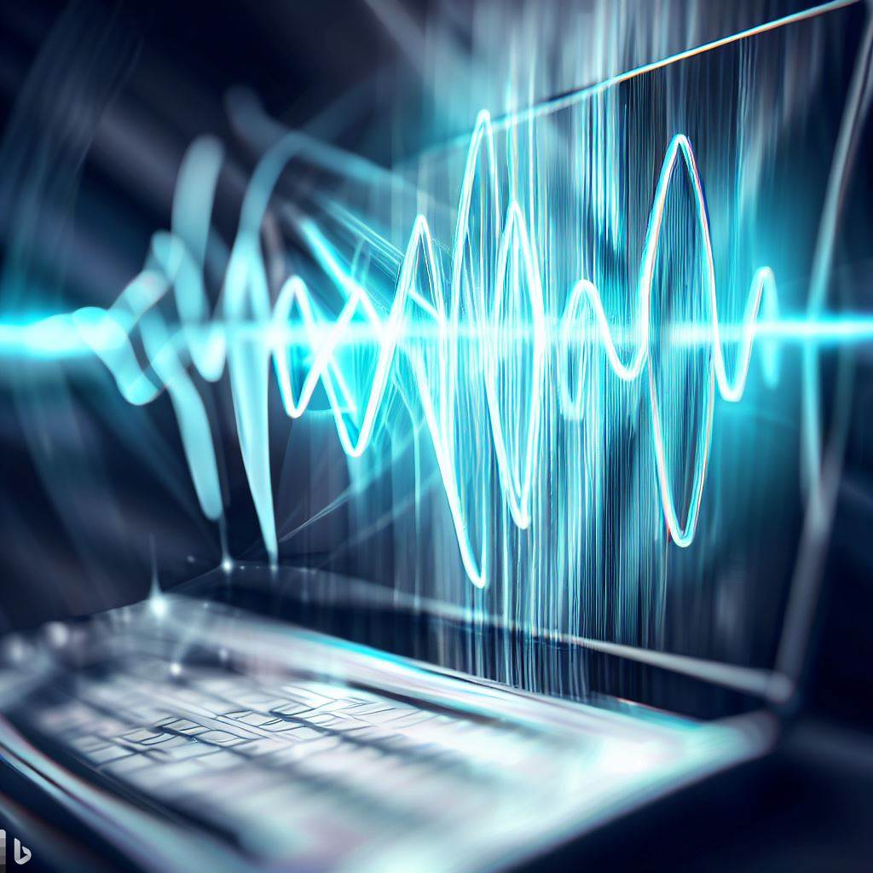
Revue de littérature : L’exfiltration de données : Les méthodes plus atypiques
Signaux acoustiques
Signaux optiques
Signaux électro-magnétiques
Signaux Vibratoires
Canaux discrets
Signaux thermiques
<numéro>

Slide 7
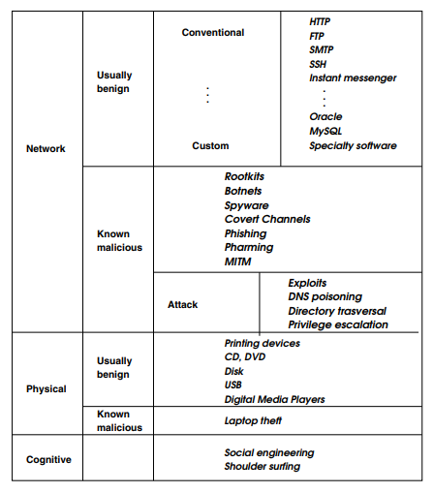
Revue de littérature : L’exfiltration de données : Classification de Giani, 2006
Critère de gravité
Profil du protagoniste
Méthode de transfert des données
<numéro>

Slide 8
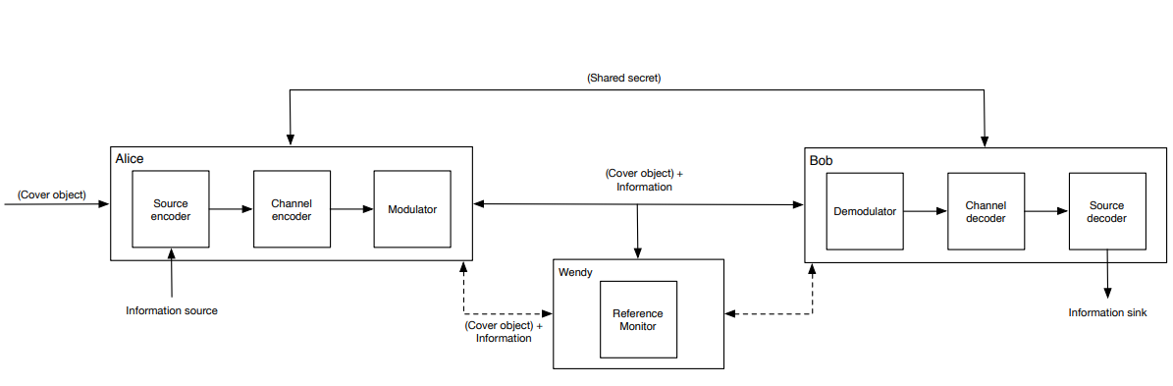
Revue de littérature : L’exfiltration de données : Classification de Carrara, 2016
Orientée sans connectivité réseau qui permet de caractériser le canal caché :
Bruit du canal, couverture du canal , contrôle du canal, type et mode de modulation mode d’exploitation et moniteur de référence contourné.
Décrit un modèle général :
Risque associé au canal caché :
Bande passante | Risque
> 100 bps | élevé
Entre 1 et 100 bps | acceptable
< 1 bps | faible
<numéro>

Slide 9
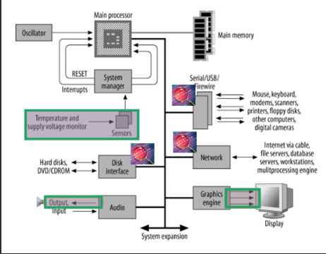

Revue de littérature : L’exfiltration de données : Couverture DLP (Data Loss|Leak Prevention)
Légende :
⇒ Couverture DLP
⇒ Hors DLP
<numéro>

Slide 10

Revue de littérature : la technologie du code QR ⇒ Histoire et usages
Quick Response
Évolution du code-barre
Utilisation libre de droits
Massivement utilisés dans tous les domaines de notre société
Contiennent des données encodées
Pratiques, rapide et fiable. Scan par téléphone
<numéro>

Slide 11
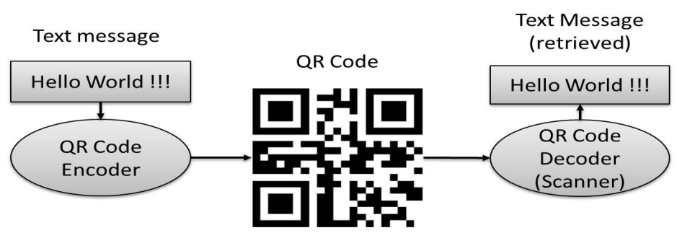
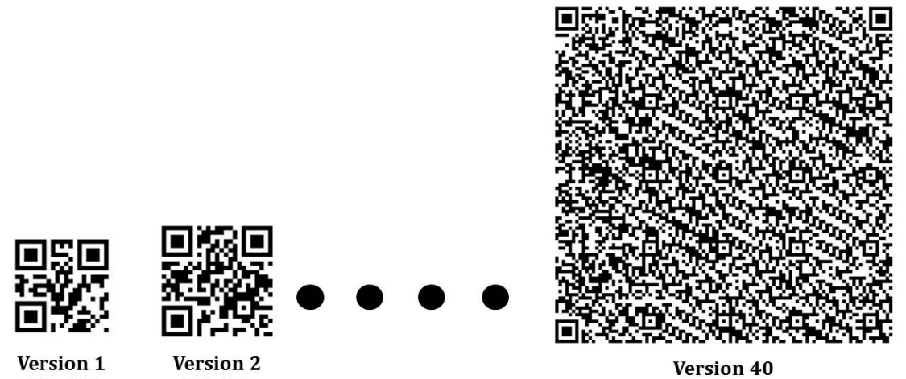
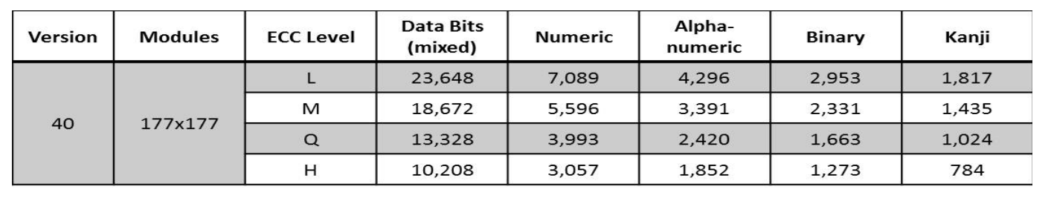
Revue de littérature : la technologie du code QR ⇒ Fonctionnement et capacité
Fonctionnement
Capacité
<numéro>

Slide 12
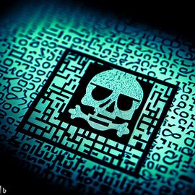
Revue de littérature : la technologie du code QR ⇒ type d’attaques cyber liées
Phishing
Malware
Stéganographie
Exfiltration de Données
Exploitation des vulns des lecteurs de code QR
Attaque de paiement
Ingénierie
sociale
<numéro>

Slide 13

Exfiltration de données via la technologie des codes QR ⇒ le scénario / contexte
« En entreprise, je suis affecté à un service IT de développement informatique délivrant des solutions de paiements. Les solutions de paiements sont aujourd’hui un secteur hyper-concurrentiel ou l’innovation bat son plein. Je vais quitter l’entreprise mais je souhaite absolument emporter le code sur lequel j’ai passé des heures et quelques documents internes forts intéressants.
J’ai conscience que cela n’est pas autorisé mais si je me débrouille bien, personne ne le saura ! ».
Télé-travail
PC non-augmentés, Windows et Mac ( matériel et logiciel)
Sans connectivité réseau Accessible à tout collaborateur
<numéro>

Slide 14
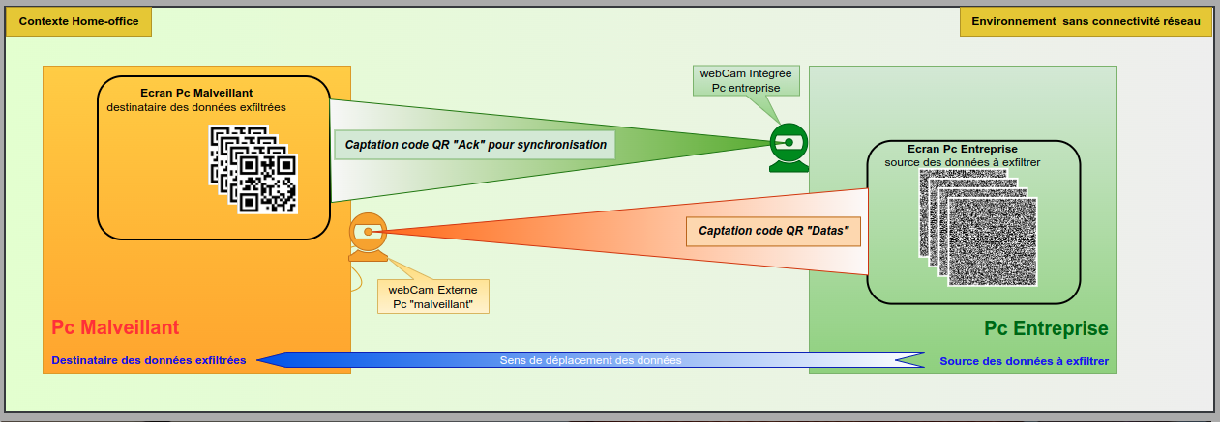
Exfiltration de données via la technologie des codes QR ⇒ le schéma de principe
<numéro>

Slide 15
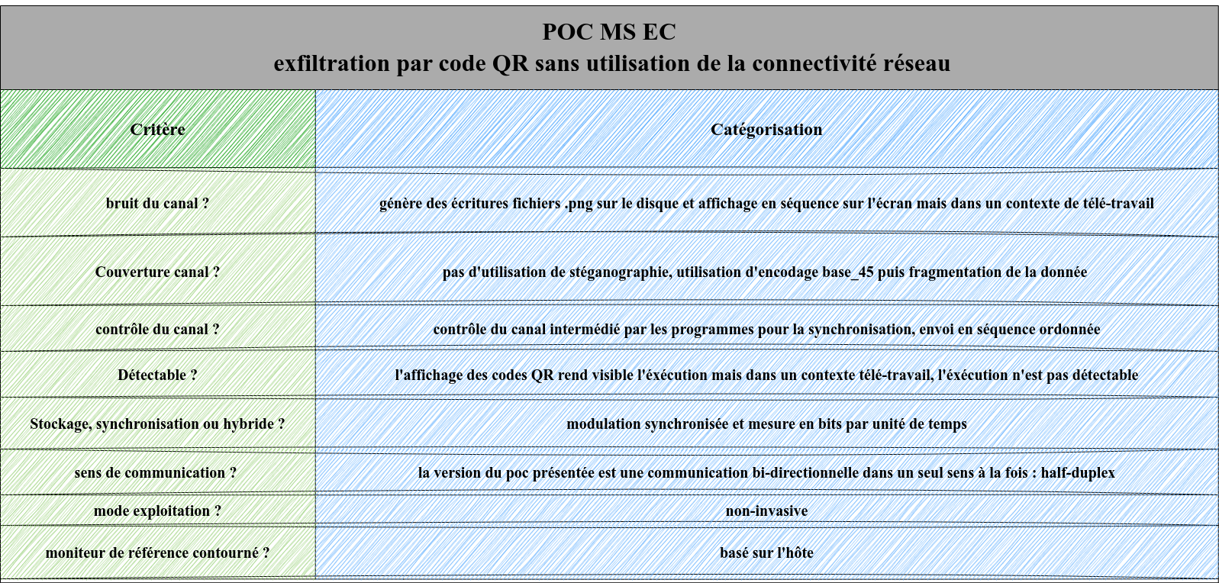
Exfiltration de données via la technologie des codes QR ⇒ Analyse selon le modèle de Carrara
<numéro>

Slide 16
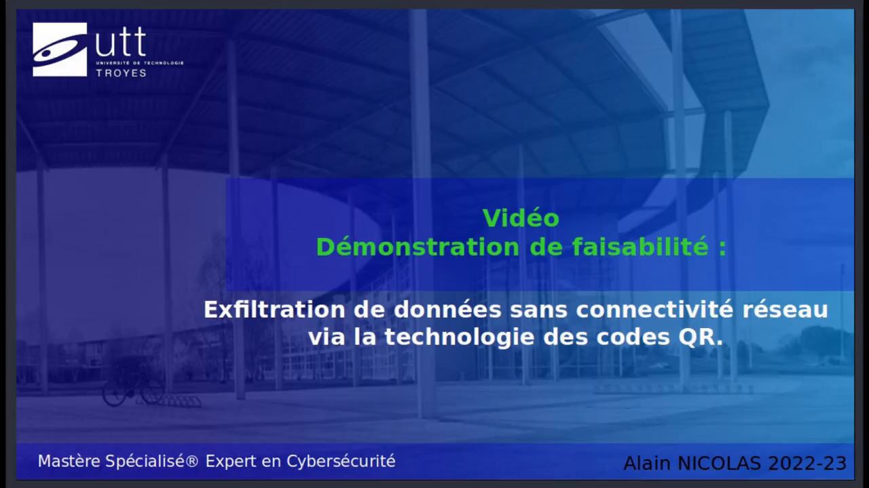
Exfiltration de données via la technologie des codes QR ⇒ Vidéo de démonstration
<numéro>

Slide 17
Exfiltration de données via la technologie des codes QR ⇒ Les résultats
Performances observées | PC Windows | PC MacOS
Débit en kbits par seconde | 42,1 kbps | 63,1 kbps
Bande passante | Risque
> 100 bps ( 0,1 kbps) | élevé
Entre 1 et 100 bps | acceptable
< 1 bps | faible
Aucune rupture d’intégrité observée sur l’archive lors des exfiltrations complétées
Performances plus lentes sur la plate-forme Windows
A la fin de l’exfiltration, les fichiers sont directement exploitables.
Le débit peut encore être amélioré
<numéro>

Slide 18
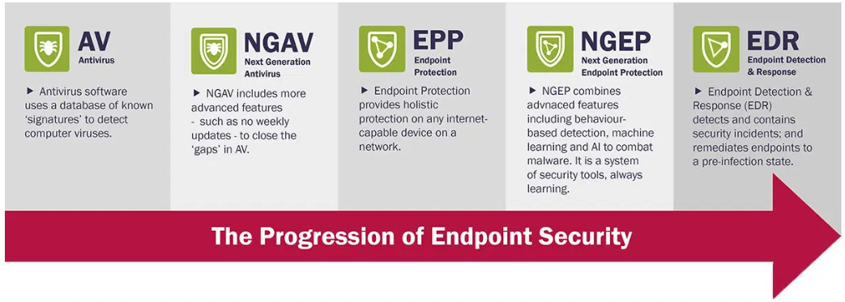
Exfiltration de données via la technologie des codes QR ⇒ Détection et contre-mesures
Moniteur de référence contourné est l’EM
End-Point Protection Platform (EPP) + End-Point Detection & Response (EDR)
<numéro>

Slide 19

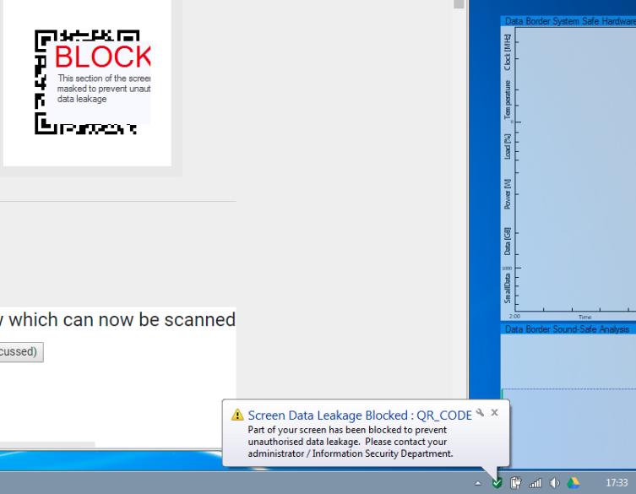
Exfiltration de données via la technologie des codes QR ⇒ Contre-mesures
Accès webCams
Confinement d’accès et d’utilisation des webCams (intégrées et externes) à une famille d’applications identifiées
⇒ Usage incontournable pour les visio-conférences par les outils identifiés et autorisés
⇒ Pour les autres besoins plus spécifiques, mise en place d’un workFlow de validation de demande d’accès par les autres applications ( runtime java, python,...)
Détection et Analyse des codes QR affichés sur les écrans
Sans affichage à l’écran, le modèle présenté ne peut aboutir.
Ajout d’une fonctionnalité « ScreenSafe » de détection de code QR et analyse du contenu ( réputation URLs, taille des données, natures des données) et mise en place d’un masquage et remontées d’alertes aux mesures DLP en place
Prise de contact avec une Société US en cours
<numéro>

Slide 20
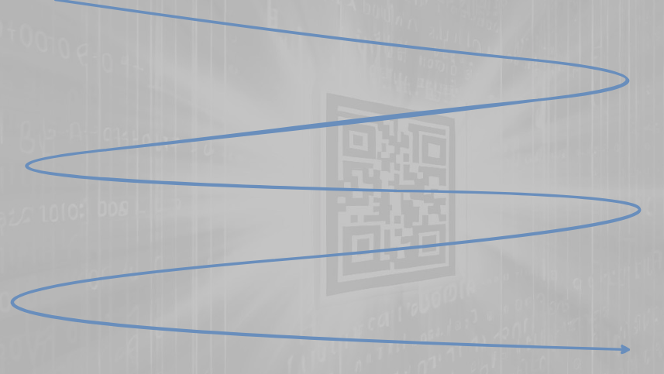


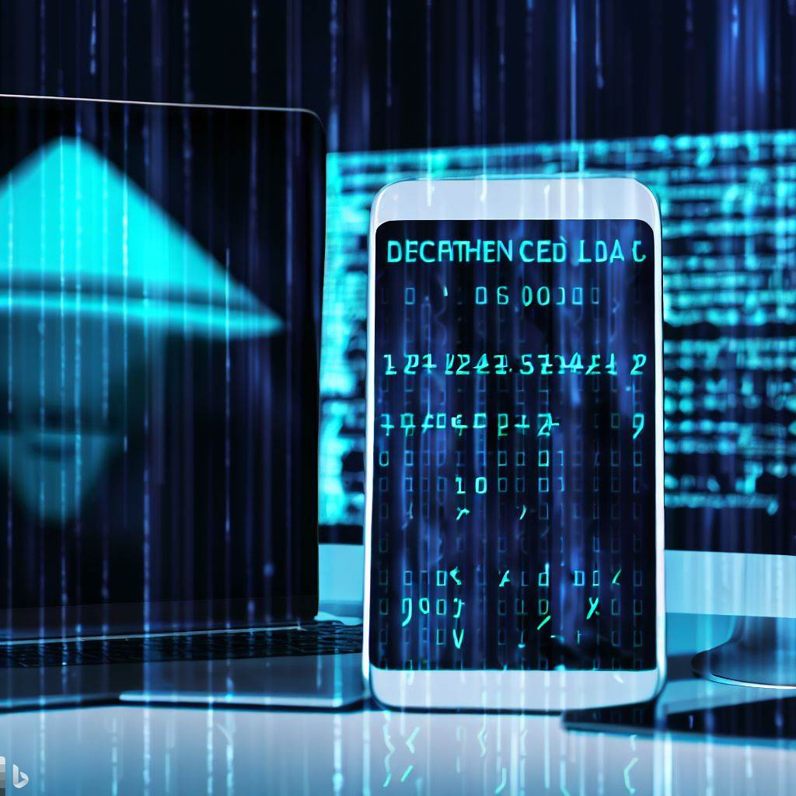
C O N C L U S I O N
<numéro>

